Slide 1





Collecte Des Données, Data Mining, Visualisation Et Interprétation Des Données Des Transformateurs De Puissance
Université De Douala
Ecole Nationale Supérieur Polytechnique De Douala
Présenté par
FOGUENG FOTSO Ampere Donald | 22G00576
NGAPOUT NGALEU Omar Messi | 23G00784
Sous la direction de :
M. MANYOL

Slide 2
PLAN DE TRAVAIL
01
02
03
contexte
Les données
Prétraitement
04
05
06
ACP
Classification
Clustering
05
06
07
Association
Recommandation
Conclusion

Slide 3
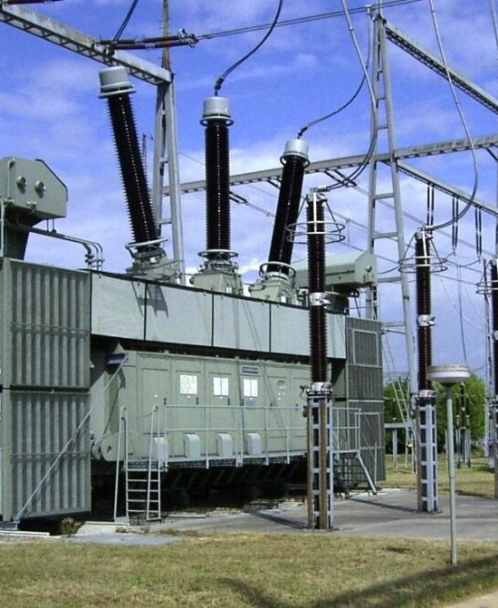
01. CONTEXTE
L'huile d'un transformateur l'isole et le refroidit
En cas de défaut ou de vieillissement, elle libère des gaz dissous
Analyser ces gaz = surveiller le transformateur sans l'arrêter
Question : comment exploiter l'historique des analyses pour repérer les situations à risque et orienter la maintenance ?
01

Slide 4
02. LES DONNEES
HuileData2003.mdb
Élément | Valeur
Période couverte | 1984 – 2009
Tables dans la base | 34 (12 extraites)
Équipements | 900, dont 432 transformateurs
Sites | 4 (CCD, CCP, CCS, CIM)
Périmètre retenu | Gaz dissous des transformateurs
Après prétraitement | 4 338 prélèvements, 292 transformateurs
02

Slide 5
Notre démarche en 6 étapes
Étape
1. Collecte
2. Prétraitement
3. Fouille
4. Règles d'association
5. Visualisation
6. Recommandations
03

Slide 6
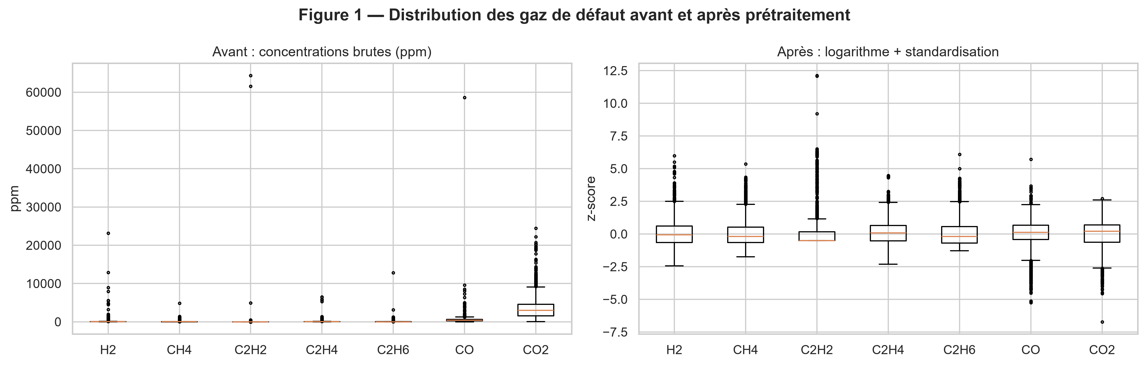
03. PRETRAITEMENT
Les Faux zéros (0 = non mesuré) ont étés convertis en valeurs manquantes ;
15 doublons et 3 valeurs impossibles corrigés
Les valeurs extrêmes sont conservées : ce sont les signes de défaut ; Nous avons utilisé logarithme + standardisation pour les rendre comparables
04

Slide 7
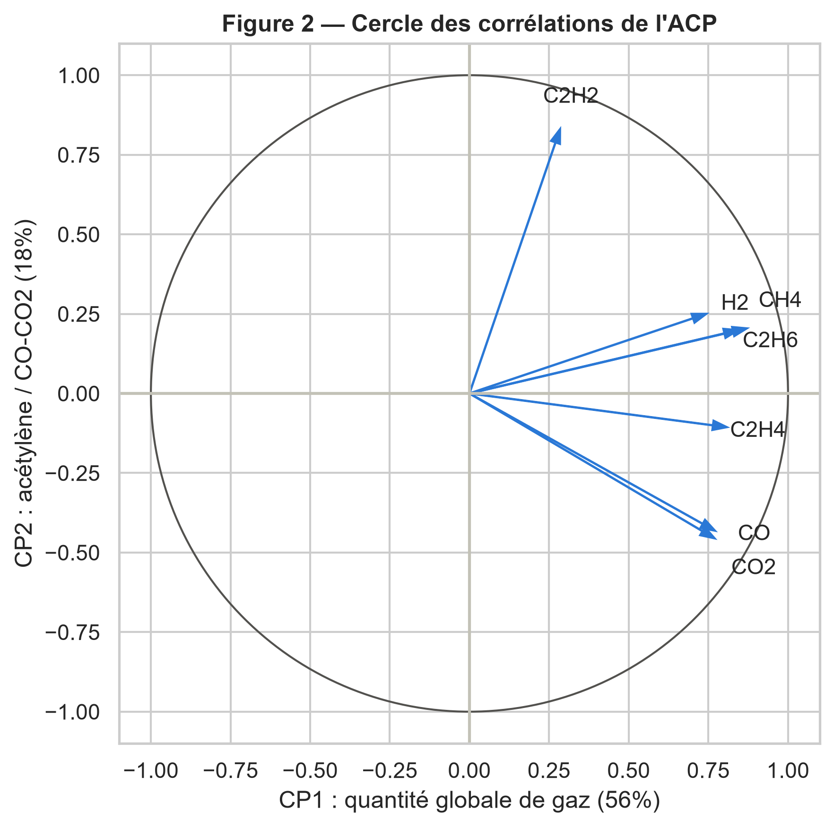
04. ACP
CP1 (56 %) : quantité globale de gaz
CP2 (18 %) : acétylène (arc électrique) contre CO/CO2 (vieillissement du papier)
Deux familles de phénomènes : défauts actifs et vieillissement
05

Slide 8
05. Classification
La tâche : prédire la décision de l’expert
Cible : action recommandée par l'expert — test sur les prélèvements 2005-2009
Modèle | Actions retrouvées | Rappel | Précision | AUC
KNN | 4 / 35 | 0,11 | 0,36 | 0,80
Arbre de décision | 13 / 35 | 0,37 | 0,11 | 0,54
Forêt aléatoire | 18 / 35 | 0,51 | 0,22 | 0,82
06

Slide 9
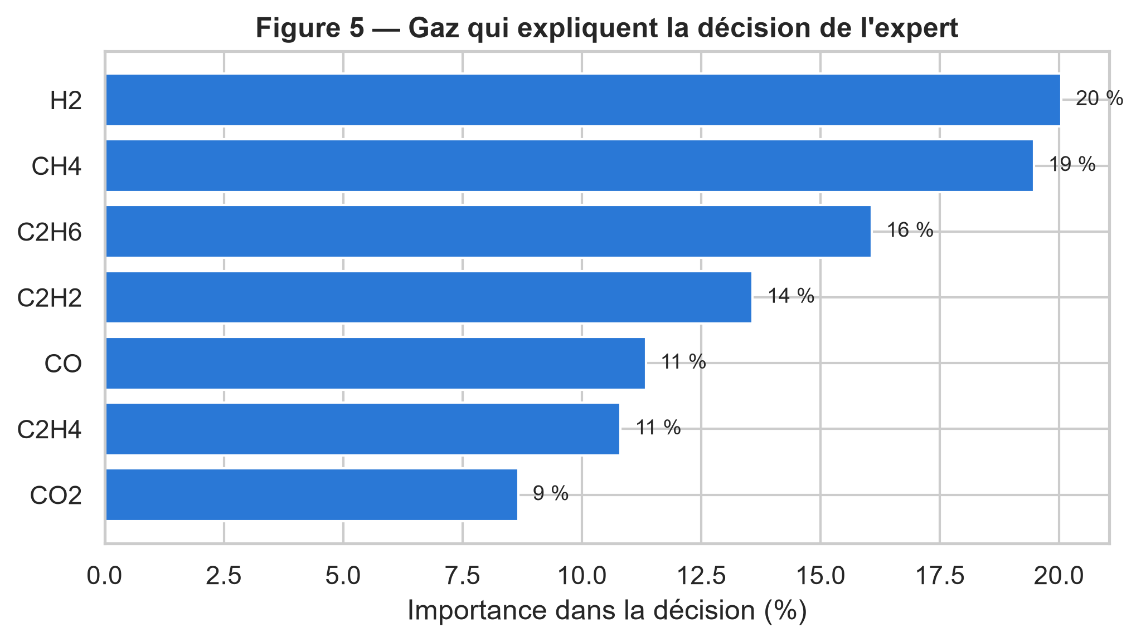
Les gaz qui guident la décision
H2, CH4 et C2H6 pèsent le plus : gaz des défauts actifs (décharges, surchauffe)
CO et CO2 (vieillissement lent du papier) pèsent le moins
07

Slide 10
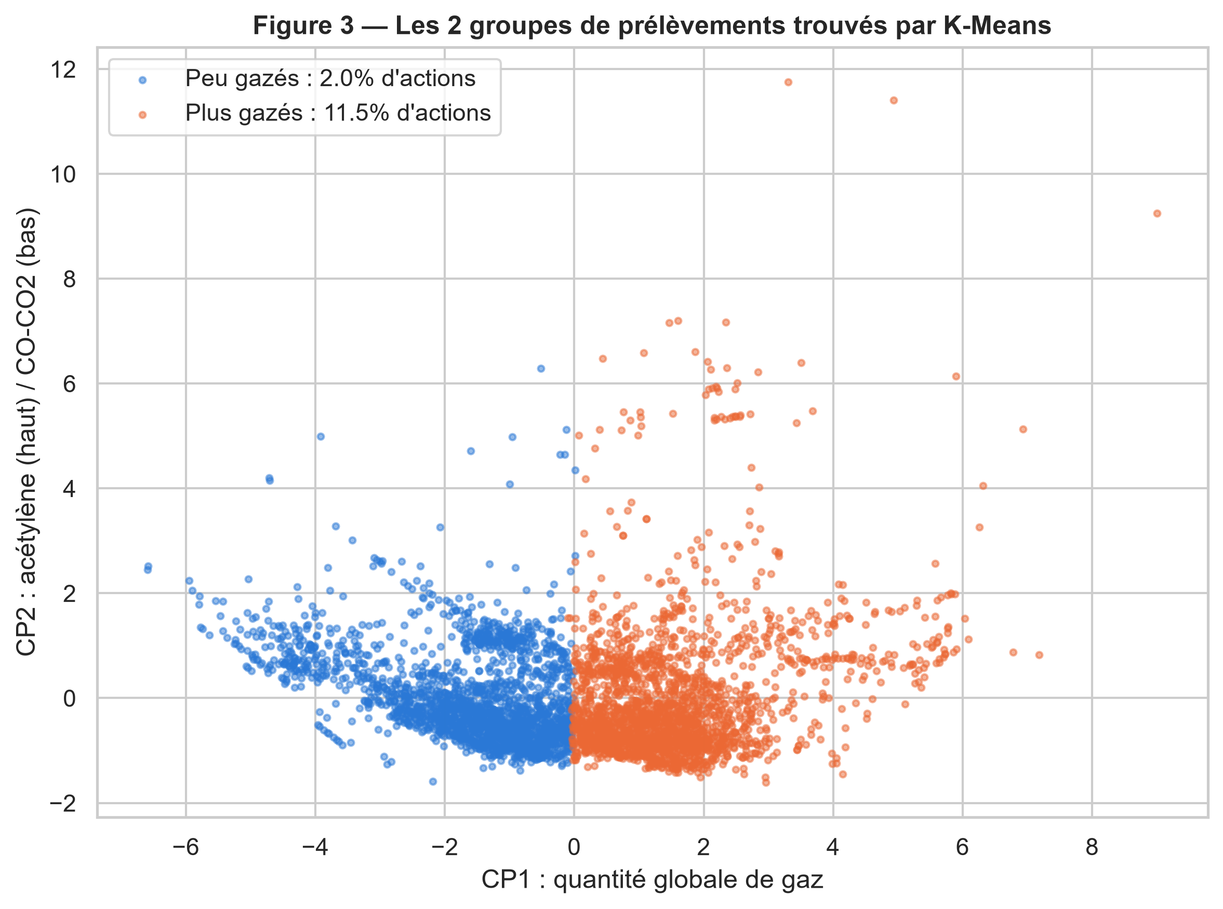
06. Clustering
K-Means et CAH trouvent 2 groupes (silhouette 0,33)
Peu gazés : 2 % d'actions
Plus gazés : 11,5 % d'actions
Sans voir l'avis de l'expert, le clustering retrouve sa logique
08

Slide 11
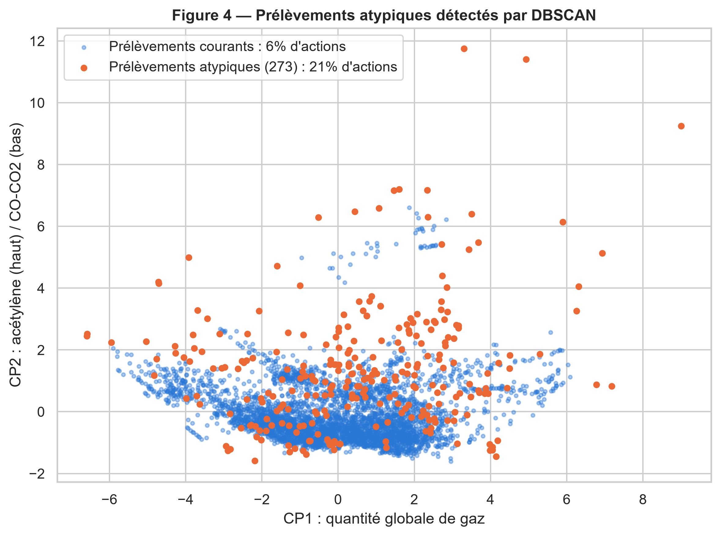
DBSCAN
6 % de prélèvements isolés, riches en acétylène et en hydrogène
L'expert recommande une action pour 21 % d'entre eux, contre 6 % pour les autres
DBSCAN sert de détecteur d'anomalies
09

Slide 12
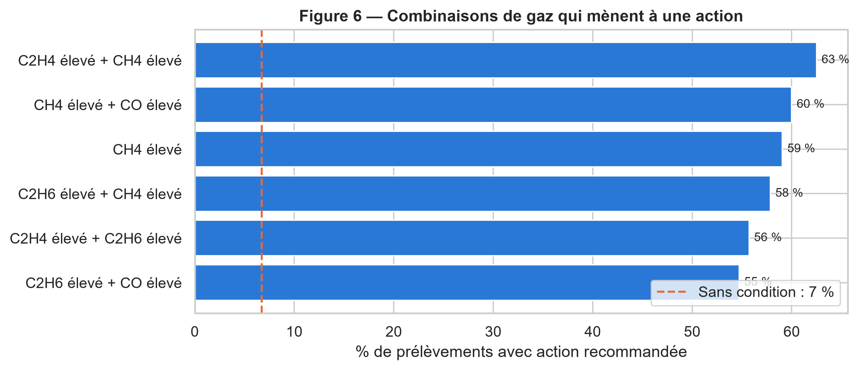
07. Règles d’Association
10

Slide 13
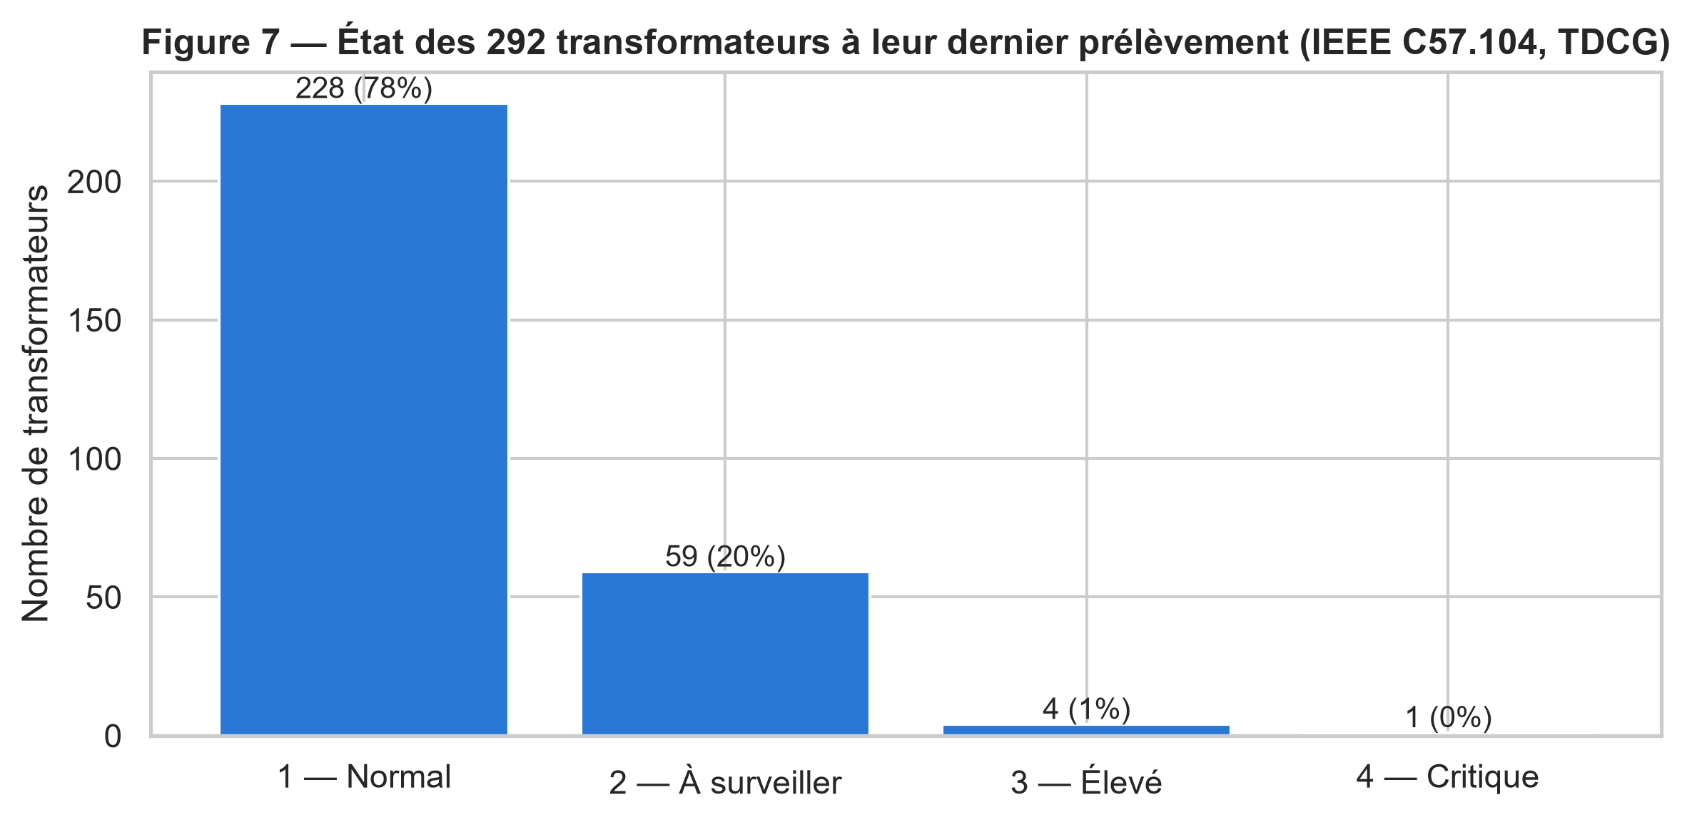
Etat du parc au dernier prélèvement
78 % des transformateurs en condition normale
T0218C critique : surchauffe sévère + arc électrique
4 transformateurs CIM en condition 3 : vieillissement du papier
~140 transformateurs non analysés depuis 2000
11

Slide 14
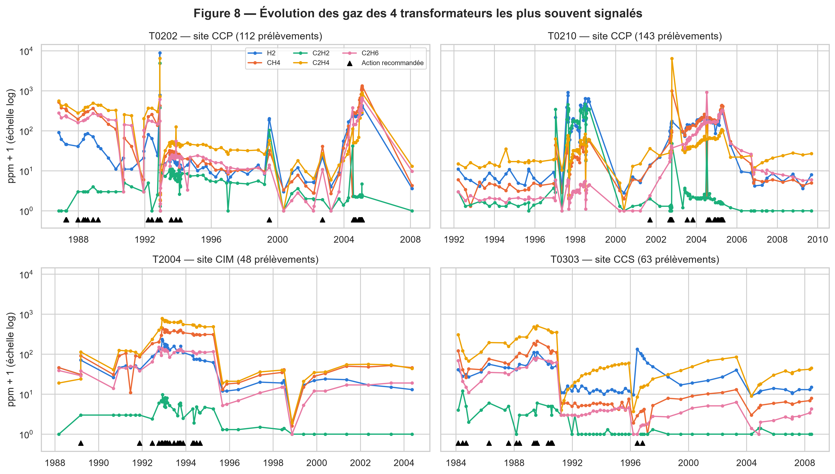
La tendance compte plus qu’une valeur isolée
12

Slide 15
Nos Recommandations
Priorité | Recommandation
Immédiate | R1 — Prélèvement d'urgence puis inspection de T0218C
Immédiate | R2 — Analyse des furanes pour 4 transformateurs CIM
Court terme | R3 — Reprendre le suivi des ~140 transformateurs non analysés
Court terme | R4 — Surveillance renforcée des défauts actifs sur le site CCP
Court terme | R5 — Fréquence selon la condition IEEE et suivi de la tendance
Moyen terme | R6 — Alerte automatique d'aide à la décision
Moyen terme | R7 — Contrôles de qualité à la saisie des données
Moyen terme | R8 — Enregistrer les interventions et les pannes réelles
13

Slide 16
Conclusion
La majorité du parc est saine
La surchauffe de l'huile est le premier déclencheur d'action
Limites : notre seule cible est la décision d'expert, données jusqu'en 2009, pas de suivi de la tendance
14

Slide 17
MERCI
lien github
15

